Slide 1
Study Infra
teammate
박진영

Slide 2
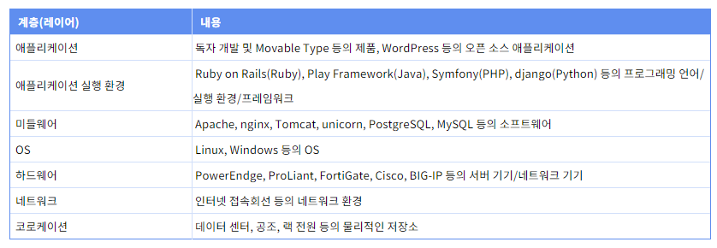
INTRO
인프라 범위
JAVA
MySQL
HTML
CSS
JS
JSP
인프라 애플리케이션을 가동하기 위한 시스템의 기반 총칭

Slide 3
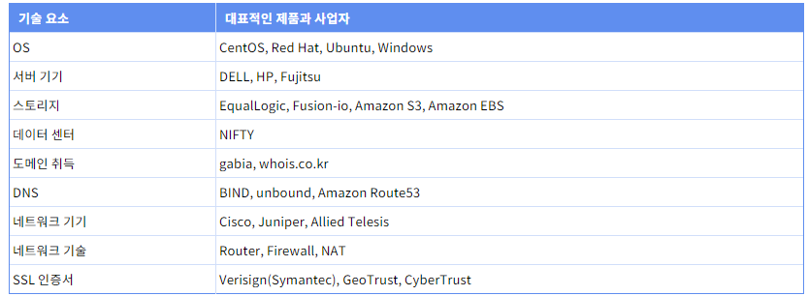
인프라 개요
작업과정 요건 정의 → 설계 → 조달 → 구축 → 운용
관련 기술 요소

Slide 4
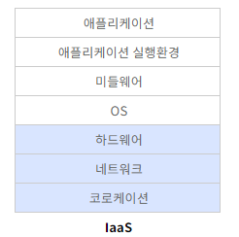
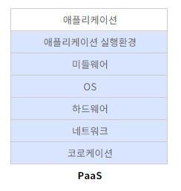


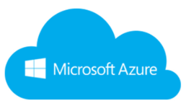


인프라 내용
계층구조 계층 간 결합도가 낮아 스위칭이 가능
e.g) 모바일로 웹 접근 시 통신사망 or 무선랜 모두 가능
클라우드 = 특정 계층 패키징

Slide 5

인프라 내용
주의사항
신뢰성 평가
RAS
▲ (정의) 시스템의 신뢰성을 종합적으로 고려한 지표
▲ (평가요소)
신뢰성(R)
가용성 (A)
유지 보수성 (S)
▲ (검토지표)
가동률 / 장애 발생 간격 (MTBF) / 평균 복구 시간 (MTTR)

Slide 6
인프라 내용
가동률 업그레이드 방법
전체 요소 각각의 가동률 업그레이드
요소 조합하여 전체 가동률 업그레이드
적절한 프로비저닝으로 부하 문제 해결
다중화 [동일 요소 통상 3대까지 구비]
시스템 특정 구성 요소 장애 시 다른 요소가 넘겨 받아 전체 가용성 UP
-
MTTR 0 / 단일 장애 포인트 제거 / MTBF ↑ + MTTR ↓

Slide 7
인프라 내용
장애대응 기간 N대 → N+1대가 되기까지 걸리는 시간
요소 각각의 가동률 UP
▲ 서버용 부품 사용하기
- 데이터 센터 서버 설치
▲ 부품 이중화하기
디스크 RAID 구성
전원 장치 이중화
▲ 요소 각각의 가동률 확인하기
- 데이터 센터 / 인터넷 회선 / DNS

Slide 8
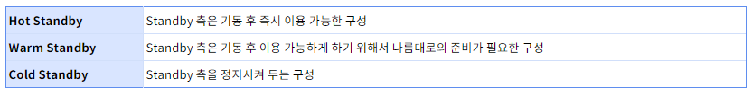
인프라 내용
요소 조합하여 가동률 UP [보편적인 방식]
Active – Active
Active – Standby
Active – Standby
▲ 이론적으로 Active – Active 방식이 가장 효율적
▲ 데이터 저장 시 동기화 필요하므로 주의 필요

Slide 9
인프라 내용
적절한 프로비저닝
사용자 수 미리 예측하여 적절하게 리소스 준비하는 작업 (일반적인 웹은 예측 불가)
스케일업 = 성능 UP
스케일아웃 = 개수 UP
웹 환경에서의 프로비저닝
▲ 일정 범위 이후부터는 스케일 아웃 동반 실시
▲ 클라우드는 오토 스케일 가능하지만 섣부른 예측은 금물
e.g) 포털 사이트 액세스는 N시간 but SNS의 경우 N분 (오토 스케일 부적합)
고장 발생 시 대응
▲ AWS의 경우 자동화 되어 있을 시 15분 이내 복구 완료 가능
▲ 불가능한 경우
- HeartBeats와 같은 24/7 모니터링 서비스 활용

